Slide 1
Школьный волонтёрский отряд

Slide 2
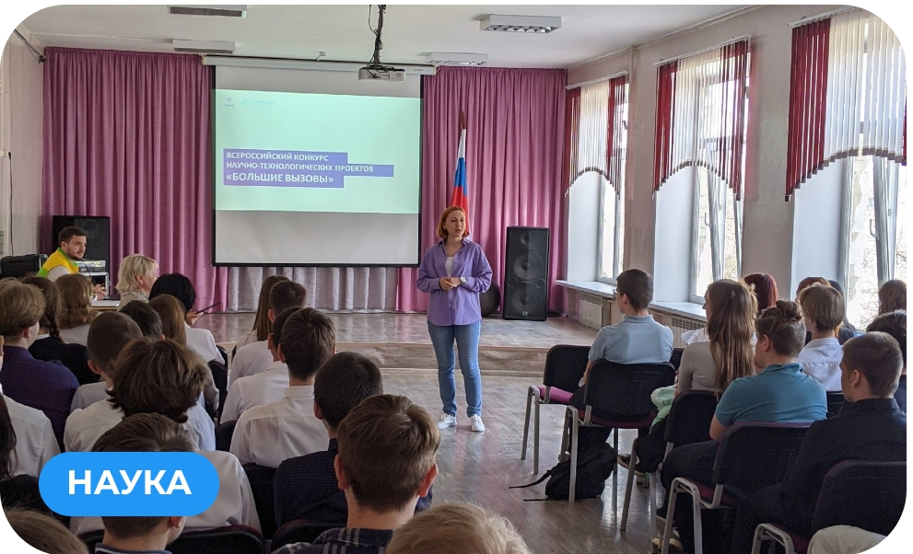
Что такое школьный волонтёрский отряд и как это работает?
Школьный волонтёрский отряд – это добровольческая организация для улучшения обучения и внесения позитивного вклада в общество.

Slide 3
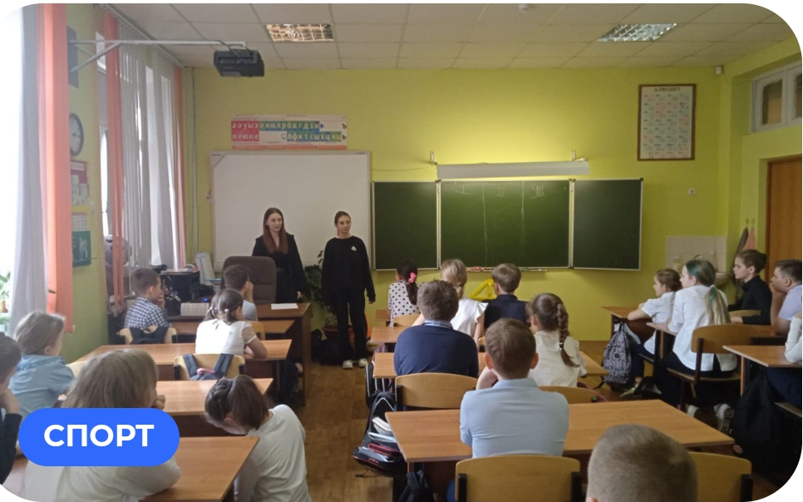
Преимущества участия в школьном волонтёрском отряде
Преимущества участия в школьном волонтёрском отряде включают развитие лидерских навыков, укрепление командного духа, осознание социальной ответственности и приобретение новых навыков взаимодействия.

Slide 4
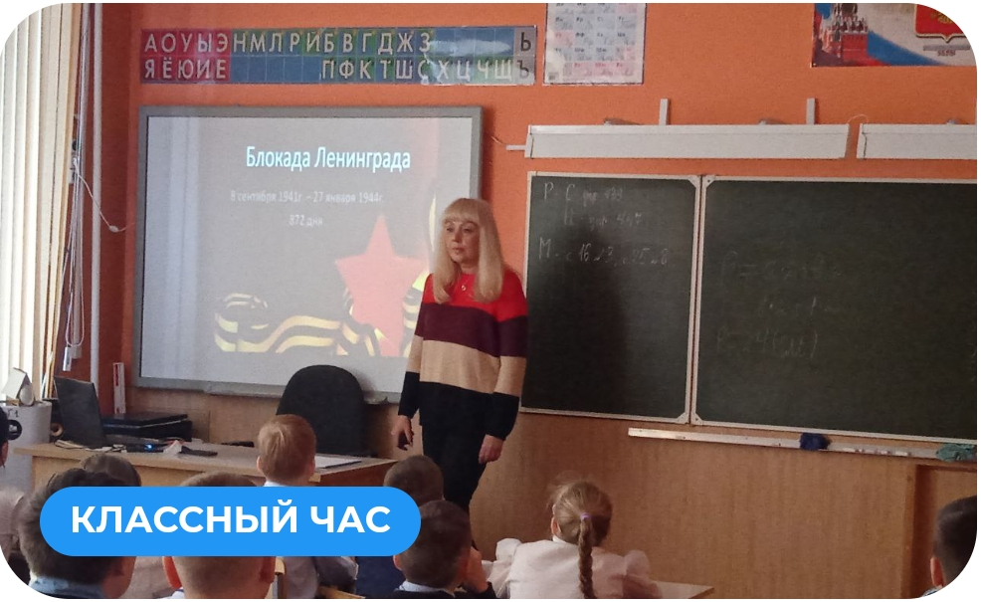
Проекты и мероприятия, реализуемые школьным волонтёрским отрядом
Школьный волонтёрский отряд осуществляет различные проекты и мероприятия, такие как благоустройство школьного двора, волонтёрская помощь в мероприятиях для детей, сбор пожертвований и организация акций помощи нуждающимся.

Slide 5

Как стать членом школьного волонтёрского отряда
Чтобы стать членом школьного волонтёрского отряда, необходимо обратиться к руководителям отряда, заполнить анкету и пройти собеседование.

Slide 6
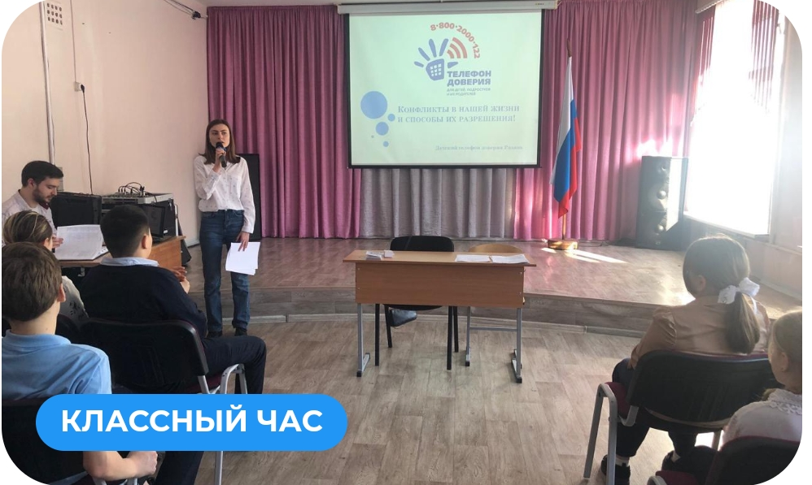
Истории успеха и влияние школьного волонтёрства на личностное развитие
Школьное волонтёрство может оказать значительное влияние на личностное развитие, помогая развивать эмпатию, ответственность, трудолюбие и воспитывая гражданскую активность и уважение к окружающим.

Slide 7
СПАСИБО ЗА ВНИМАНИЕ!

